Slide 1
TELNET
Drafting & CAD Technology
Major for college
Hecho por: Ezequiel Coronel y Juan Manuel Costarelli

Slide 2
Protocolo TELNET
Drafting & CAD Technology
¿Qué es y para qué se usa?
Major for college

Slide 3
¿Como se usa?
01
02
03
Drafting & CAD Technology
Tener en una computadora el cliente y en otra el servidor
Puerto 23 abierto en el servidor.
Usuario con acceso permitido.
Major for college

Slide 4
Ventajas y desventajas
Drafting & CAD Technology
Funciona independientemente del sistema operativo. | No cifra la información enviada.
Permite el acceso ilimitado a recursos. | Es viejo
No hay interfaz gráfica, por ende es más rápido
Major for college

Slide 5
Ideas principales
01
02
03
Drafting & CAD Technology
NTV (Network Virtual Terminal)
Principio de opciones negociadas
Simetría de la sintaxis de negociación
Major for college

Slide 6
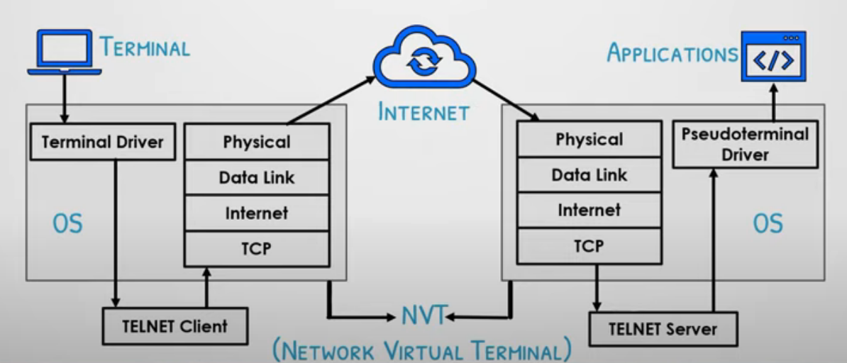
Funcionamiento
Drafting & CAD Technology
Major for college

